Slide 1
ВЫПУСКНАЯ КВАЛИФИКАЦИОННАЯ работа
Тестирование функционала сайта sp-zp.ru
Лукьянова Светлана
Курс «Тестирование ПО (QA)»
Компьютерная Академия ТОР

Slide 2
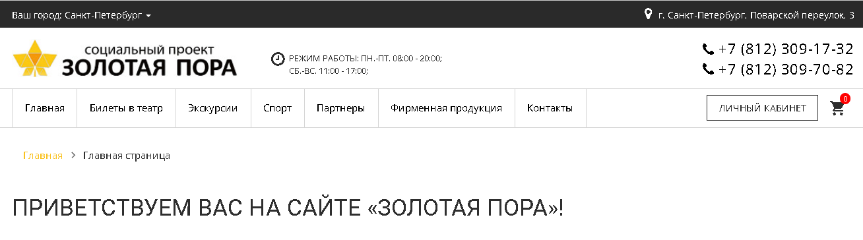
https://sp-zp.ru – сайт социального проекта «Золотая пора». Главная цель проекта – разнообразить досуг людей старше 45 лет путём организации экскурсий по достопримечательностям Санкт-Петербурга, интересным уголкам России по доступным ценам. Также участники имеют возможность посещать театры нашего города по сниженным ценам, заниматься фитнесом.

Slide 3
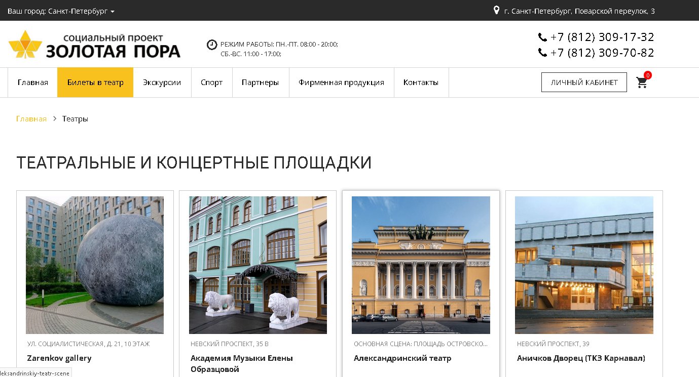

Slide 4
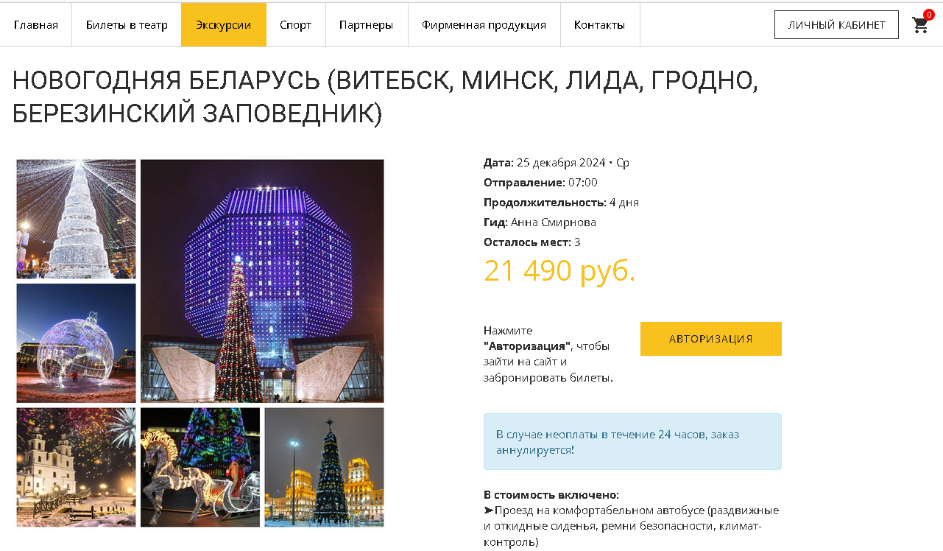

Slide 5
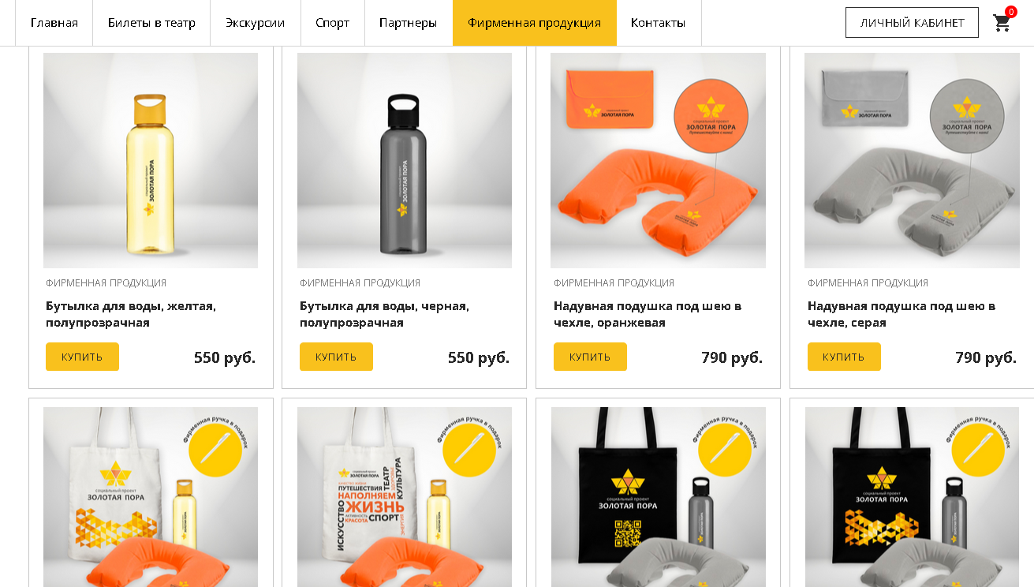

Slide 6
ЧЕК-ЛИСТ
Чек-лист (от англ. checklist) – это список необходимых проверок.
Высокоуровневый чек-лист – документ, содержащий общие положения без углубления в детали. И наоборот, низкоуровневый чек-лист – список детализированных проверок, как в данной работе.
Бывают такие проекты, где все проверки проводятся исключительно по чек-листам и не пишутся тест-кейсы. При написании данной работы чек-лист был взят за основной рабочий инструмент, с целью посмотреть на систему свежим взглядом пользователя с универсальными потребностями. Написание многочисленных подробных тест-кейсов было не оправдано в связи с тем, что проект успешно действует не первый год. При этом, написание и прогон ряда тест-кейсов были важны в связи с вносимыми в систему новшествами.

Slide 7
ЧЕК-ЛИСТ
№ п/п | Описание проверки | Итог | Комментарии
 | Незарегистрированный пользователь
1 | Может перейти по ссылке на Бота помощник Telegram. | +
2 | Может вступить в группы WhatsApp, Telegram для СПб и В.Новгорода | +
3 | Не может ничего купить и положить в корзину | + | Система перебрасывает на окно Войти/Регистрация
4 | В разделе Билеты в театр не может посмотреть представления, видит только театры | + | Система перебрасывает на окно Войти/Регистрация
5 | В разделе Экскурсии может посмотреть полное описание экскурсий , услуг, стоимости | +
6 | В разделе Спорт может ознакомиться с подробным описанием тренировок, ценами абонементов и разовых занятий, тренерами, расписанием, увидеть, на какую тренировку осталось свободное место, увидеть, куда мест нет («Встать в очередь») |  | Для совершения покупки или брони места требуется авторизация
7 | Раздел Партнёры доступен. Переадресация на сайты кафе, гостиниц работают. Пока все объединены в кнопку Другое. (Кнопки категорий Отели, Кафе пока пустые) | + + + | Десктоп, планшет, смартфон
8 | Раздел Контакты доступен (адреса, телефоны, e-mail, карта, переход на Яндекс карты) | + + + | Десктоп, планшет, смартфон

Slide 8
ЧЕК-ЛИСТ
№ п/п | Описание проверки | Итог | Комментарии
 | Незарегистрированный пользователь
9 | Ссылка Правила для участников открывается, pdf документ можно прочесть | +++ | Десктоп, планшет, смартфон
10 | Нажать на кнопки меню в футере: Личный кабинет История заказов Обращения | - | Система перебрасывает на окно Войти/Регистрация
11 | Иконки в футере на соцсеть ВКонтакте и мессенджеры кликабельны, ведут на соответствующий ресурс | +++ | Десктоп, планшет, смартфон
 | Регистрация пользователя
12 | Проверка регистрации нового пользователя (ввод валидных данных) | + | Дымовой тест прошёл успешно, Пользователь №129777
13 | Проверка графического интерфейса - функциональности элементов формы регистрации | + | Данные вводятся и отображаются в полях ввода: Фамилия, Имя, Отчество, Электронная почта; в формах ввода: Телефон, День рождения (число, месяц). В выпадающем меню Ваш город отображается выбранный ранее в хедере город: Санкт-Петербург или Великий Новгород. Работает кнопка «Зарегистрироваться»

Slide 9
ЧЕК-ЛИСТ
№ п/п | Описание проверки | Итог | Комментарии
 | Регистрация пользователя
14 | Проверка регистрации нового пользователя (ввод невалидных данных): Невалидный телефон (недостаточно цифр, неверный формат, пустое поле, введение ранее зарегистрированного телефона) Не заполнены все поля со звёздочкой Невалидные число и месяц: 32 декабря, 30 февраля, 31 ноября | + + - | Создан тестовый профиль Белый бим ЧерноУх Система отработала отлично: не приняла ни один вариант в скобках Система требует заполнения обязательных полей Баг незначительный (Minor). Система приняла дату рождения 30 февраля. День рождения пользователя БАГ ИСПРАВЛЕН. 32 декабря – выпало сообщение «Пожалуйста, выберите значение не более 31»
15 | Некорректный адрес необязательного поля Email bim@mail.r bim@mail bimmail.ru | + | Система не приняла, выдала сообщение «Некорректный формат email адреса»
16 | Некорретные данные в полях Фамилия, Имя, Отчество | + | Система не приняла латиницу (Smith Adam, Johnson Иван) Не приняла сочетание кириллицы с цифрами Не приняла набор одних цифр Допускается любой регистр (заглавные и строчные буквы вперемешку) Фамилия: Белый, Имя: бим, Отчество: ЧерноУх

Slide 10
ЧЕК-ЛИСТ
№ п/п | Описание проверки | Итог | Комментарии
 | Тестирование сайта со стороны зарегистрированного пользователя, регистрационный сбор не оплачен
17 | В разделе Экскурсии пользователь может также, как и до регистрации, посмотреть полное описание экскурсий, услуг, стоимости. | + | Прежняя реализация: При нажатии кнопки Забронировать система выдаёт сообщение «Невозможно создать заказ: не оплачен регистрационный сбор»
18 | В разделе Театры пользователь может увидеть информацию о спектаклях, концертах, получить информацию о выбранном мероприятии: предоставляемые диапазоны рядов в зале, цена билета, сумма сервисного сбора, способ рассадки (вход по фамилии, электронный билет без выбора места) | + | При нажатии кнопки Оформить заказ система выдаёт сообщение «Невозможно создать заказ: не оплачен регистрационный сбор»
19 | В разделе Спорт пользователь также как и до регистрации может ознакомиться с подробным описанием тренировок, ценами абонементов и разовых занятий, тренерами, расписанием, увидеть, на какую тренировку осталось свободное место, увидеть, куда мест нет («Встать в очередь») | + | При выборе абонемента или пробного занятия после нажатия кнопки Забронировать система выдаёт сообщение «Невозможно создать заказ: не оплачен регистрационный сбор»

Slide 11
ЧЕК-ЛИСТ
№ п/п | Описание проверки | Итог | Комментарии
 | Тестирование сайта со стороны зарегистрированного пользователя, регистрационный сбор не оплачен
20 | 1.Попытка оплатить регистрационный сбор. Пользователь ошибочно изменил цифру 1 на 2 (оплата за двух человек). 2.Система разрешила ввести цифру 2, но выдала нечитаемый ответ. | + | Всё верно, оплатить регистрационный сбор за 2 человек нельзя. Но уведомление на нечитаемой кодировке. Баг тривиальный. Баг-репорт на отдельном слайде.
21 | Попытка оплатить регистрационный сбор. Пройти все этапы для внесения оплаты. Выбрать способ «Оплатить через SberPay». | + | Система потребовала установить последнюю версию приложения. После обновления вносить оплату стало возможно.

Slide 12
ЧЕК-ЛИСТ
№ п/п | Описание проверки | Итог | Комментарии
 | Тестирование сайта со стороны зарегистрированного пользователя, регистрационный сбор оплачен
22 | В разделе Экскурсии пользователь может также, как и до регистрации и оплаты взноса, посмотреть полное описание экскурсий, услуг, стоимости. И только теперь может нажать кнопку Забронировать. Созданный заказ ожидает оплаты в Личном кабинете 24 часа. | + | Статус до оплаты: Ожидает оплату. Система отработала как нужно: требовала проставления галочек в чек-боксах (персональные данные, согласие с договором). Кнопка Оплатить заказ работает должным образом: на мобильном телефоне при нажатии Оплатить происходит перенаправление на страницу оплаты, при выборе оплаты в приложении SberPay система просит ввести пароль от приложения
23 | Нажать 110 билетов (выкупить весь автобус для большой делегации). Выполнена также проверка для числа 200. | - | Редкий случай, редко воспроизводимый баг Система выдаёт нечитаемое сообщение на не распознаваемой кодировке. Нажать ОК. Увидеть в зелёном поле «Создан Заказ №…..». В меню слева вкладка «Неоплаченные заказы» на данном шаге не отображается. Нажать Мои заказы, не сработает. Нажать Новые - тогда Неоплаченные заказы отобразятся. Зайти в Неоплаченные Заказы. Увидеть созданный заказ на одного человека вместо 110 человек. Нажать кнопку Отмена. Заказ отменился.

Slide 13
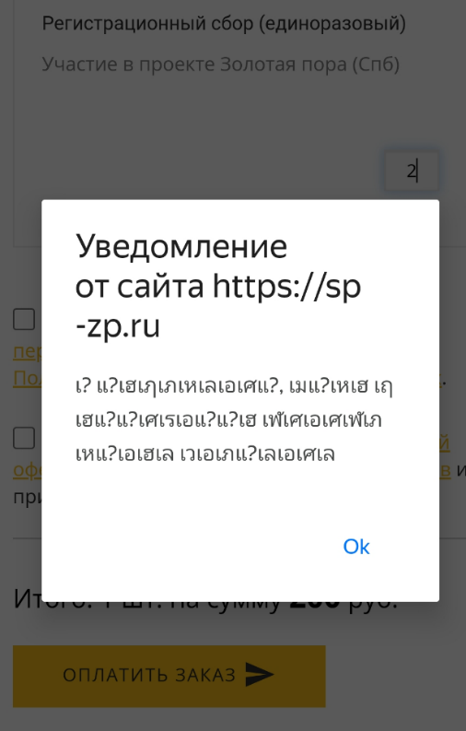
Тест-кейс | ID – ТС001
Title/Defect Description/ Заголовок/Описание дефекта | [Оплата регистрационного сбора] Уведомление на нечитаемой кодировке
Priority/Приоритет | Low
Device/Browser/Окружение | ПК OS Windows 10 Pro, Firefox (v. 114.0.1, 64-разрядный), разрешение экрана 1600х900
Modul/ Submodul/ Раздел/ подраздел | Регистрация/Оплата регистрационного сбора
Precondition/Предусловие | 1. Открыта страница https://sp-zp.ru 2. Пользователь зарегистрирован
Steps/Шаги | 1. Зайти в Личный кабинет / Мои заказы / Неоплаченные (Регистрационный Сбор). 2. Нажать Оплатить. 3. Заменить цифру «1» в поле для количества на цифру «2».
Expected result/Ожидаемый результат | Цифра «1» зашита по умолчанию ИЛИ система выдаёт уведомление с понятными правилами "Оплатить регистрационный взнос за 2 человек нельзя"
Actual result/Фактический результат | Система выдала уведомление на нечитаемой кодировке.
Status/Статус | Failed

Slide 14
Баг-репорт | ID - BR001
Title/Defect Description/ Заголовок/Описание дефекта | [Оплата регистрационного сбора] Уведомление на нечитаемой кодировке
Status/Статус | New
Device/Browser/Окружение | ПК OS Windows 10 Pro, Firefox (v. 114.0.1, 64-разрядный), разрешение экрана 1600х900
Modul/ Submodul/ Раздел/ подраздел | Регистрация/Оплата регистрационного сбора
Precondition/Предусловие | 1. Открыта страница https://sp-zp.ru 2. Пользователь зарегистрирован 3. Пользователь вошёл в личный кабинет
Severity/Серьезность | Trivial
Priority/Приоритет | Проставляет руководитель проекта
Steps/Шаги | 1. Зайти в Личный кабинет / Мои заказы / Неоплаченные (Регистрационный Сбор). 2. Нажать Оплатить. 3. Заменить цифру «1» в поле для количества на цифру «2».
Actual result/Фактический результат | Система выдала уведомление на нечитаемой кодировке.
Expected result/Ожидаемый результат | Цифра «1» зашита по умолчанию ИЛИ система выдаёт уведомление с понятными правилами "Оплатить регистрационный взнос за 2 человек нельзя"

Slide 16
Тест-кейс | ID – ТС002
Title/Defect Description/ Заголовок/Описание дефекта | [Фирменная продукция ] Соответствие количества сумок, которые можно купить, тому количеству, которое можно указать на степпере
Priority/Приоритет | Low
Device/Browser/Окружение | ПК OS Windows 10 Pro, Firefox (v. 114.0.1, 64-разрядный), разрешение экрана 1600х900
Modul/ Submodul/ Раздел/ подраздел | Фирменная продукция/Сумка-шоппер
Precondition/Предусловие | 1. Открыта страница https://sp-zp.ru 2. Пользователь зарегистрирован 3. Регистрационный сбор оплачен
Steps/Шаги | 1. Зайти в раздел Фирменная продукция 2. Нажать Сумка-шоппер Купить. 3. Увеличивать степпер в поле «количество» до максимальной цифры «10». 4. Нажать Купить.
Actual result/Фактический результат | Система выдала уведомление «Запрошенное количество билетов на `Сумка-шоппер, цвет сливочный, вариант 1` больше допустимого (максимум 4 шт.)»
Expected result/Ожидаемый результат | Степпер работает до максимального количества «4». В уведомлении отсутствует слово «билетов».
Status/Статус | Failed

Slide 17
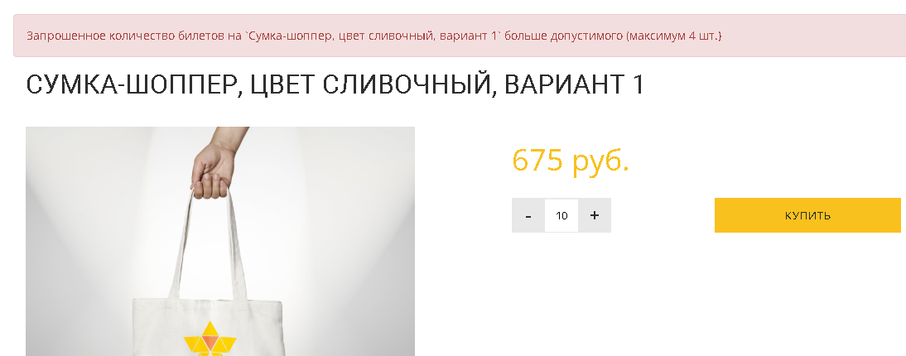

Slide 18
Баг-репорт | ID - BR002
Title/Defect Description/ Заголовок/Описание дефекта | [Фирменная продукция ] Несоответствие количества сумок, которые можно купить тому количеству, которое можно указать на степпере
Status/Статус | New
Device/Browser/Окружение | ПК OS Windows 10 Pro, Firefox (v. 114.0.1, 64-разрядный), разрешение экрана 1600х900
Modul/ Submodul/ Раздел/ подраздел | Фирменная продукция/Сумка-шоппер
Precondition/Предусловие | 1. Открыта страница https://sp-zp.ru 2. Пользователь зарегистрирован
Severity/Серьезность | Minor
Priority/Приоритет | Проставляет руководитель проекта
Steps/Шаги | 1. Зайти в раздел Фирменная продукция 2. Нажать Сумка-шоппер Купить. 3. Увеличивать степпер в поле «количество» до максимальной цифры «10». 4. Нажать Купить.
Actual result/Фактический результат | Система выдала уведомление «Запрошенное количество билетов на `Сумка-шоппер, цвет сливочный, вариант 1` больше допустимого (максимум 4 шт.)»
Expected result/Ожидаемый результат | Степпер работает до максимального количества «4». В уведомлении отсутствует слово «билетов».

Slide 19
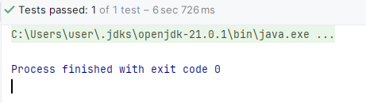
Автотесты
Написано несколько автотестов на языке программирования Java. Прогон каждого из них прошёл успешно. Вот некоторые автотесты.
1. Проверка номера телефона офиса компании в Санкт-Петербурге. Номер должен быть: +7 (812) 309-17-32.
@Test
public void getOkTest1() { RestAssured.get("https://sp-zp.ru/") .then() .StatusCode(200) .body("html.body.div[0].div[0].div[2].div.div.div[3].div.div.div[0].a", Matchers.containsString("+7 (812) 309-17-32"));

Slide 20
Автотесты
2. Проверка номера телефона офиса компании в В.Новгороде. Номер должен быть: +7 (816) 220-04-17.
@Test
public void getOkTest2() { RestAssured.get("https://novgorod.sp-zp.ru/") .then() .log() .
.ifStatusCodeIsEqualTo(200) .body("html.body.div[0].div[0].div[2].div.div.div[3].div.div.div.a", Matchers.containsString("+7 (816) 220-04-17"));

Slide 21
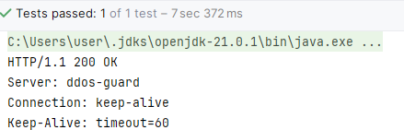
Автотесты
3. Проверка стоимости экскурсии по набережным Санкт-Петербурга с посещением музея «Петровская акватория». Сумма должна составлять 1 980.
@Test
public void getOkTest4() { RestAssured.get("https://sp-zp.ru/excursions/info/naberezhnye-sankt-peterburga-s-posescheniem-muzeya-petrovskaya-akvatoriya-92870") .then() .log() .
.ifStatusCodeIsEqualTo(200)
.body("html.body.div[0].div[3].div.div[3].div.form.div[0].div[2].div.div[9].span.span", Matchers.containsString(“1 980"));

Slide 22
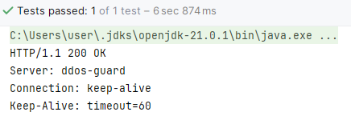
Автотесты
4. Проверка стоимости абонемента в Фитнес Хаус. Для Абонемента "Мультикарта" (1 год, 07.00-17.00, неограниченно) цена составляет 18 150 руб.
@Test
public void getOkTest6Price() { RestAssured.get("https://sp-zp.ru/uslugi/fitness/abonement-multikarta-1-god-07-00-17-00-neogranichenno-93152") .then() .log() .
.ifStatusCodeIsEqualTo(200)
.body("html.body.div[0].div[3].div.div[2].div[0].div[0].div.form.div[0].div[1].div.div[5]span.span", Matchers.containsString(“18 150"));

Slide 23
ТЕСТ РЕПОРТ
Запланировано 50 тестов.
Выполнено всего 36 (48) тестов.
Успешно пройдено 32 теста.
Провалено 4 теста.
Багов 4.

Slide 24
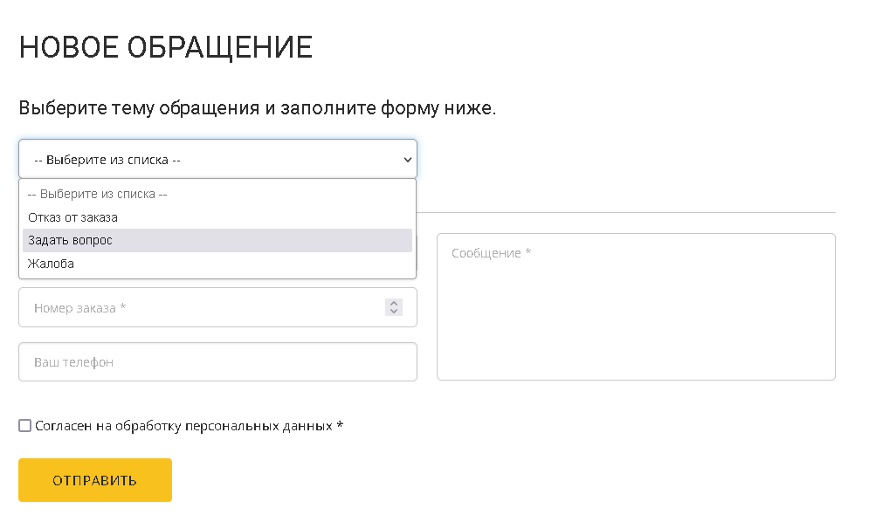
Предложения на улучшение ДОБАВИТЬ CAPTCHA ВО ИЗБЕЖАНИЕ ЗАПОНЕНИЯ ФОРМЫ РОБОТОМ
Автотесты

Slide 25
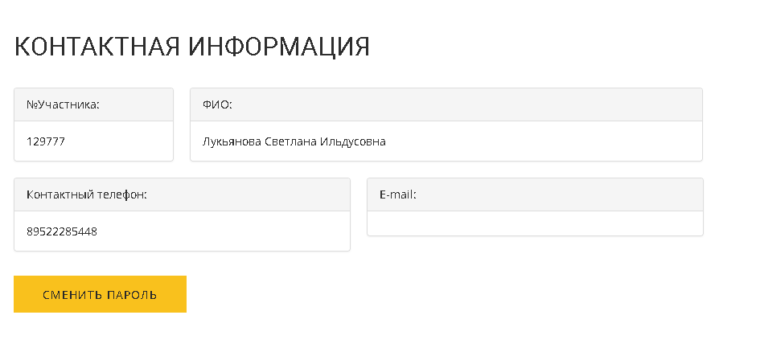
Предложения на улучшение ДОБАВИТЬ ВОЗМОЖНОСТЬ РЕДАКТИРОВАНИЯ ПРОФИЛЯ

